Slide 1

Fietsdata (platform)
14 april 2020

Slide 2
Proces
Bij ondertekenen intentieverklaring in 2018 afgesproken dat er een platform komt met als doel:
  Bezitters van fiets tel data (intensiteiten) kunnen die daar aanbieden tbv historische opslag en gebruikers kunnen die daar ophalen (open data)
De eerste versies van een platform waren free format, betrekkelijk weinig regels over inhoud en vorm van de data.
Dit is in 2019 strakker getrokken.

Slide 3
Formaat teldata in de light variant
Het formaat voor het aan NDW aanleveren van fietsteldata is opgesteld en twee ontvangst systemen hiervoor zijn ingericht:
  Invullen in Excel en dit omzetten omzetten in CSV
  de CSV zippen en handmatig uploaden in Dexter
  Dit proces is in productie bij twee leveranciers, die wekelijks een bestand uploaden.
  Dit kan ook gebruikt worden om oude data te converteren en aan te bieden, is inmiddels door aantal partners ook gedaan
  Door telapparatuur/software laten genereren van XML en met een api (stukje software om de data automatisch aan te bieden) de data leveren aan NDW, dit proces is operationeel bij één leverancier
  Technische documentatie is te vinden op de NDW internet site:
  https://www.ndw.nu/documenten/nl/
Notes:
Daarnaast is nog een XML beschrijving voor een meer uitgebreide variant gemaakt met bijvoorbeeld mogelijkheden voor samengestelde kruispunten, meerder typen fietsvoertuigen…...
Wanneer deze geïmplementeerd gaat worden is mede afhankelijk van het aanbod van deze data.
In de light variant is een mogelijkheid voor snelheidsklasses, die gaat in principe wel op relatief korte termijn geïmplementeerd worden

Slide 4
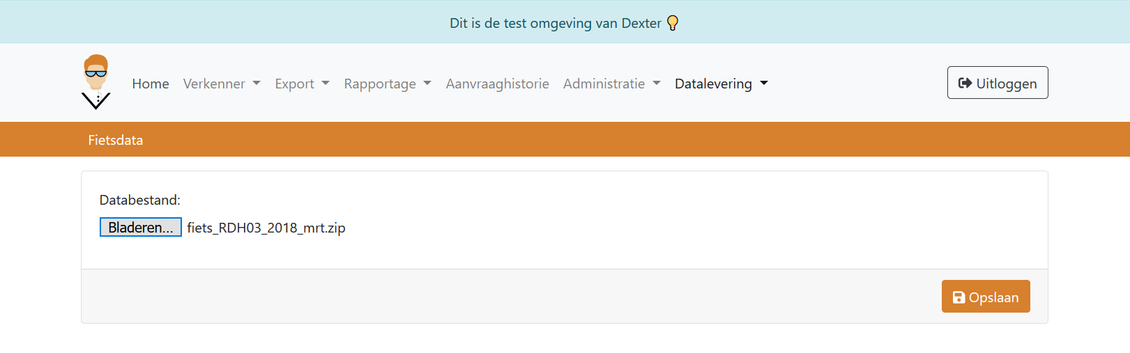
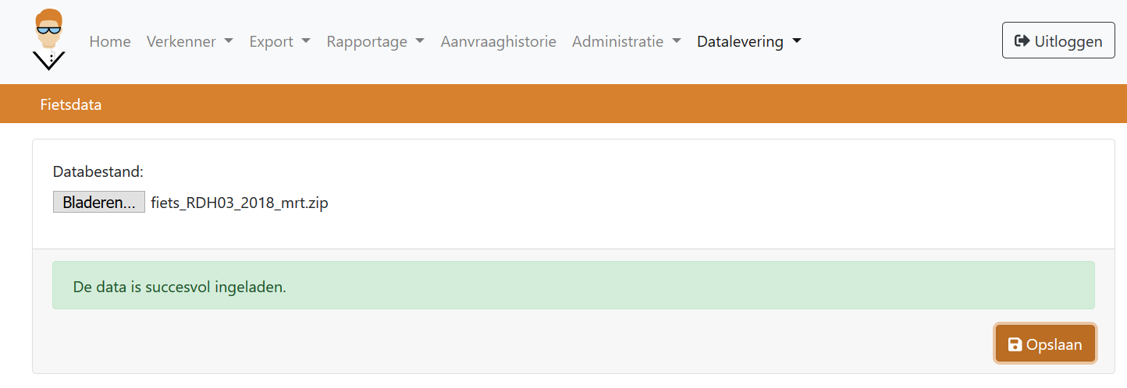
Uploaden van .CSV bestand
1 Kies datalevering fietsdata
3 kies opslaan en wacht op het groene balkje
2 blader naar het te uploaden bestand (zipfile met 3 .csv bestanden)
Notes:
Deze demonstratie plaatjes komen uit de testomgeving van Dexter, aangezien NDW het beleid heeft dat NDW medewerkers niet verantwoordelijk zijn voor het vullen van de productie database

Slide 5
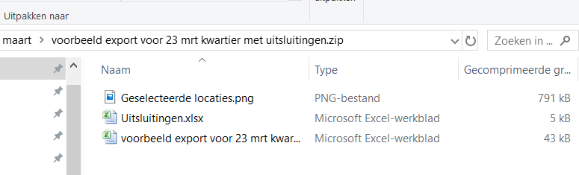
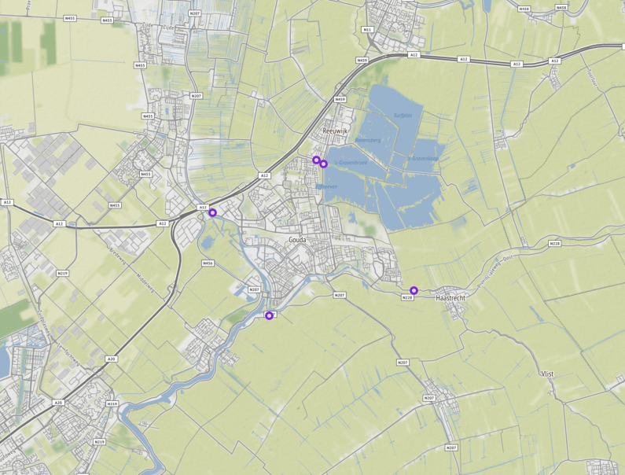
Downloaden van de fietsteldata
Via de NDW applicatie Dexter (met een login)
Via het open data platform (https://dexter.ndwcloud.nu/opendata/bicycle) met iets beperktere functionaliteit
Het resultaat dat je krijgt is vrijwel identiek, een zip file met daarin twee bestanden:
Een overzichtskaart met de gekozen locaties
De data als CSV of Excel, afhankelijk van wat je vraag was
Bij de aanvraag uit Dexter (en als je gebruik gemaakt hebt van de optie uitsluitingen) ook nog een overzicht van de gehanteerde uitsluitingen
Notes:
De look en feel van het open data platform is grotendeels gelijk aan Dexter
In de volgende sheets worden de stappen doorlopen, daarna volgt een samenvattende sheet met vooral tekst. Deze is in de presentatie ‘verborgen’

Slide 6
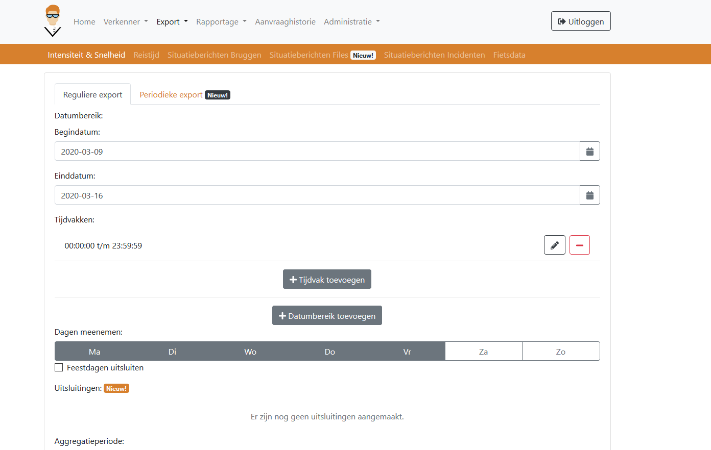
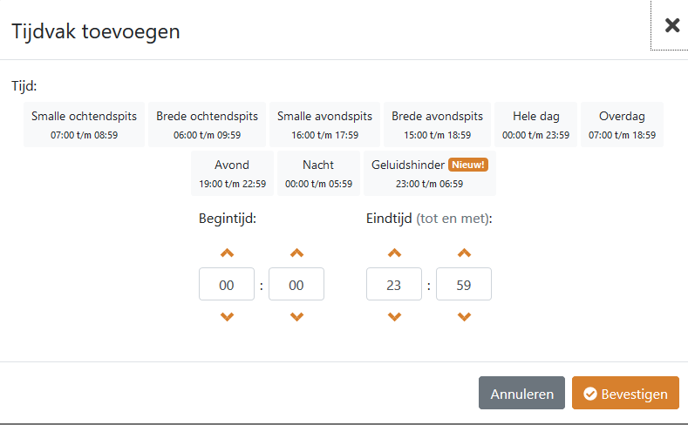
Aanvraag schermen Dexter - 1
Notes:
Een of meer datum bereiken opgeven
Een of meer tijdvakken opgeven (vrij te keizen, mogen niet overlappen)
Dagtypen kiezen
Beslissing mbt feestdagen
Eventueel uitsluitingen meenemen (later meer hierover)

Slide 7
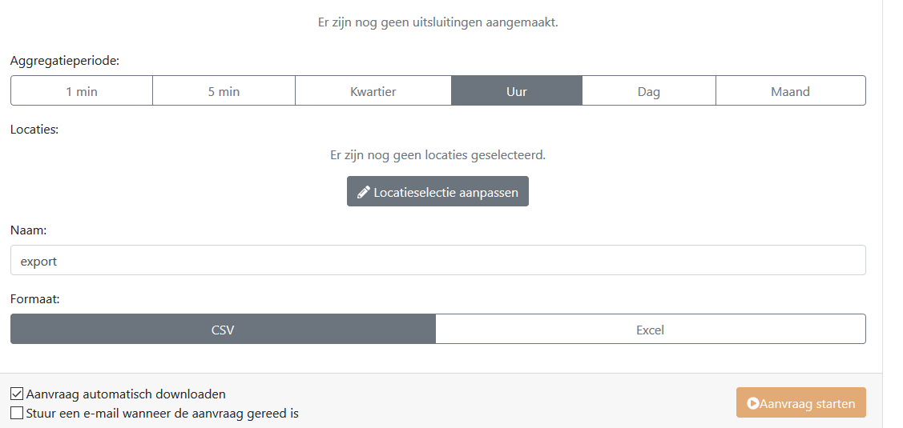
Aanvraag schermen Dexter - 2
Notes:
Aggregatieperiode kiezen, hoe wil je je gegevens gesommeerd, bijvoorbeeld een datumbereik van een maand met aggregatie per dag geeft 30/31 regels in je output
Output vorm:
csv (vooral geschikt voor grote aanvragen of aanvragen die je wilt nabewerken met programmatuur)
Excel levert iets op wat in elk geval direct leesbaar in kolommen is opgedeeld

Slide 8
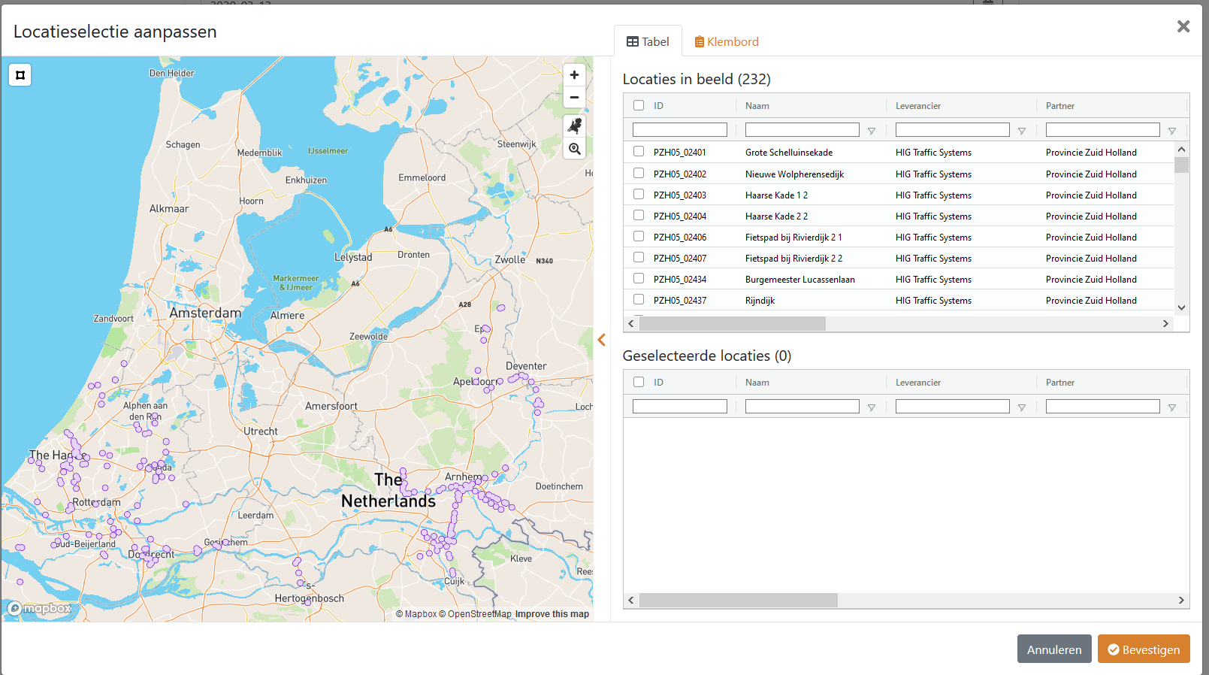
Aanvraag schermen Dexter - 3
2 of aanklikken of filteren in de tabel
1 op de kaart staan alle fiets telpunten (232) , je kunt zoomen en in de kaart selecteren
3 het resultaat verschijnt in de onderste tabel, met bevestigen ga je naar het vorige scherm om je aanvraag daadwerkelijk te starten
Notes:
Standaard kaart heel nederland met alle aanwezige fiets tel locaties, in dit geval 232
Door te zoomen in de kaart beperkt je het aantal locaties in de bovenste tabel
Door te filteren in de bovenste tabel kun je het aantal nog verder beperken
Door te klikken in de kaart of te selecteren in de bovenste tabel kun je locaties aan je te runnen export aanvraag toevoegen

Slide 9
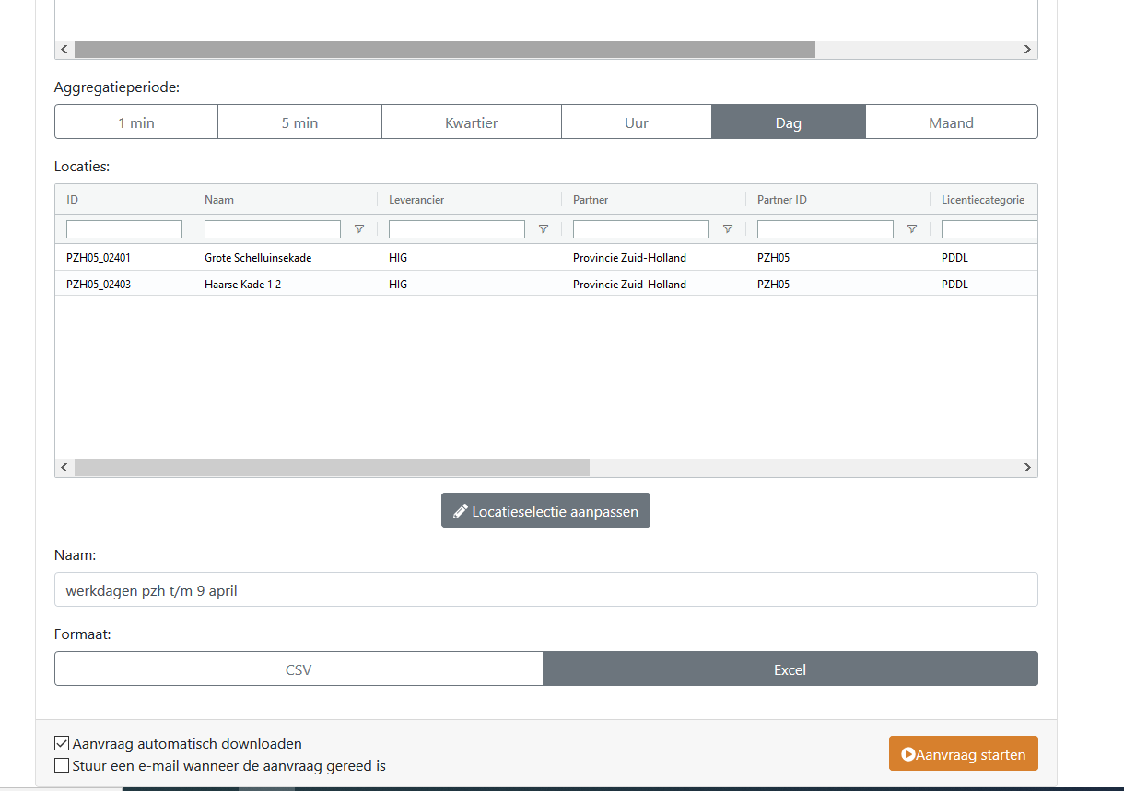
Aanvraag schermen Dexter - 4
Notes:
Het resultaat van locatieselectie met twee gevraagde locaties, de aanvraag kan gestart

Slide 10
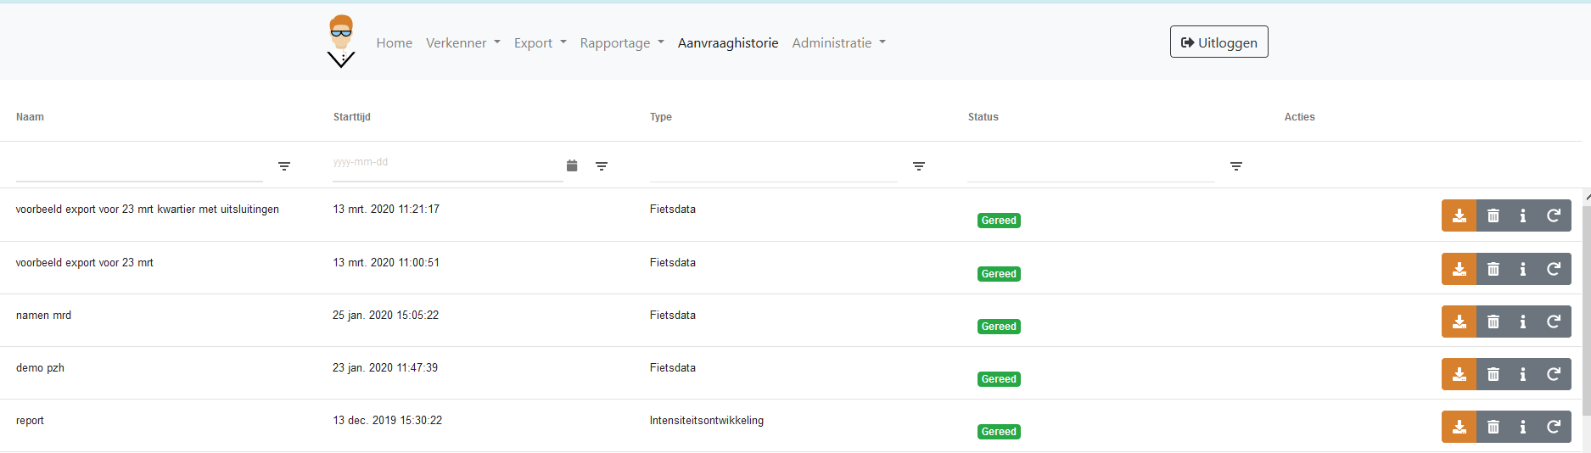
Aanvraag historie met opties om weg te gooien, te hergebruiken of downloaden
Aanvraag schermen Dexter - 5
Notes:
Als de aanvraag uin uitvoering is dan kun je dit volgen op het historie scherm.
Ook kun je hier de aanvraag (nogmaals) downloaden, weggooien, bekijken of hergebruiken

Slide 11
Samenvatting Downloaden van de fietsteldata met Dexter
Aanvraag van één of meer kalender perioden
Aanvraag van één of meer tijdsvakken, volledig vrij te kiezen, maar ook standaard tijdvakken.
Naar keuze wel of niet bepaalde dagen/dagtypen meenemen in de aanvraag
Output op diverse aggregatieniveaus (minuut, 5”, kwartier, uur, dag, week en maand) NB: het inwin niveau bepaalt wat zinvol is
Naar keuze uitsluitingen gebruiken (een uitsluiting is een dag of een locatie die om diverse redenen niet geschikt is om in de output mee te nemen)
Aanvraag kan ‘nu’ gedaan worden of automatisch periodiek, bijvoorbeeld eenmaal per week of maand
Aanvraag wordt opgeslagen en kan (al dan niet aangepast) hergebruikt worden, waarbij wisselen van ‘nu’ draaien naar periodiek en vice versa mogelijk is
Aantal locaties volledig vrij te kiezen

Slide 12
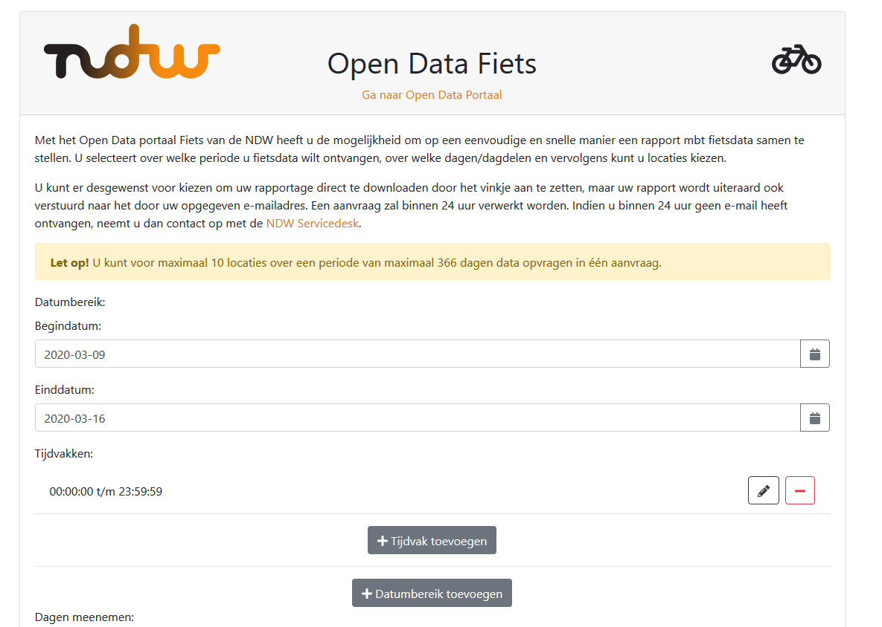
Aanvraag scherm open data - 1
Notes:
Let even op dat je in het fiets open data portaal zit, er is ook een auto variant

Slide 13
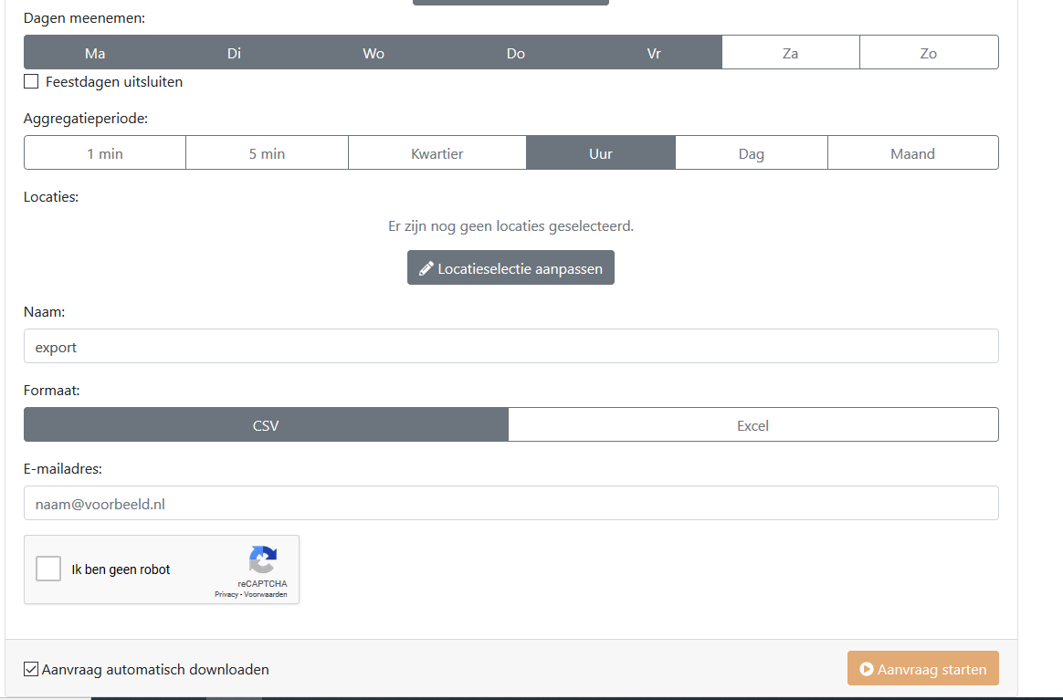
Aanvraag scherm open data - 2
Notes:
In locatieselectie wordt je begrensd op 10 locaties, verder in dit aanvraag scherm de verplichting om een email adres in te vullen en een anti robot faciliteit.
Als de aanvraag gestart is krijg je in de open data geen voortgangsbericht te zien, afwachten tot de data er zijn. Daar krijg je dan een email bericht van met de downloadlink erin.

Slide 14
Open data portaal – afwijkingen tov Dexter
Geen account nodig
Maximaal 10 locaties
Verplicht een email-adres op te geven om de data naar toe te sturen
Geen mogelijkheden om aanvraag te hergebruiken
Geen mogelijkheden periodieke aanvraag te definiëren
Geen mogelijkheden om uitsluitingen te definiëren

Slide 15
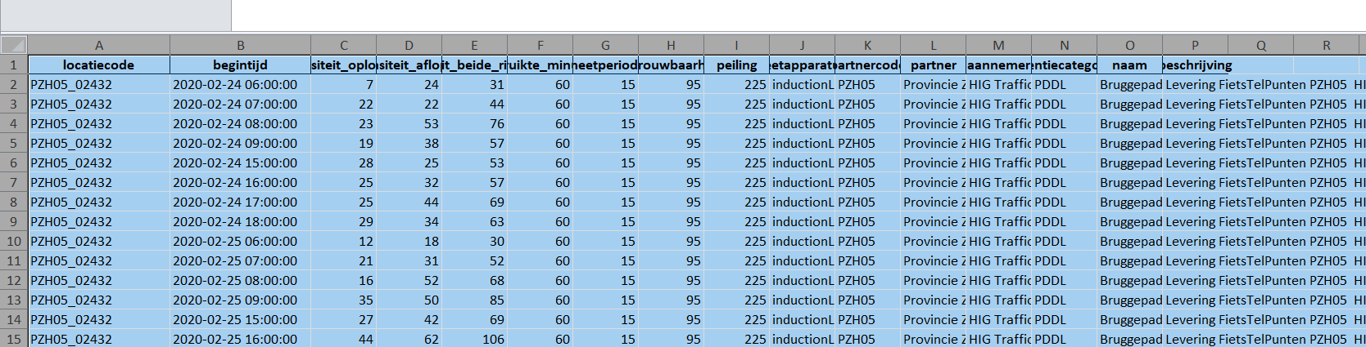
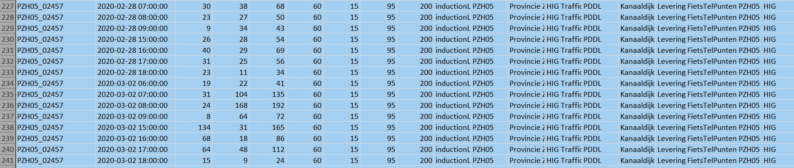
Analyse en nabewerkingen met Excel
241 regels cijferbrei
De meest krachtige functie van Excel om met de data te werken is de zogenaamde draaitabel functie.
Notes:
In principe één regel per locatie per gevraagde aggregatie periode
Dus: een maand uur data voor 2 locaties levert:
30 dagen * 24 uur * 2 locaties = 1440 regels Excel op

Slide 16
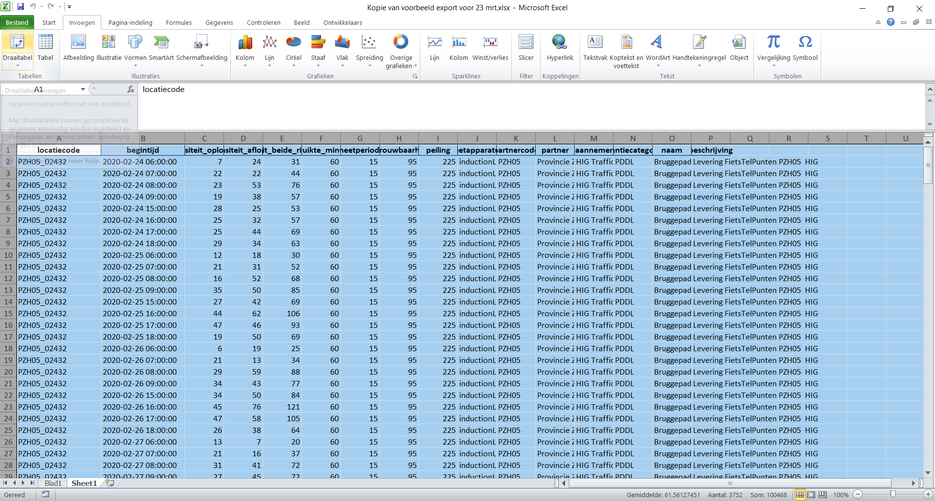
2 kies maak draaitabel en plaats die in een nieuw werkblad
1 Selecteer het hele tabblad, door in de linker bovenhoek te klikken

Slide 17
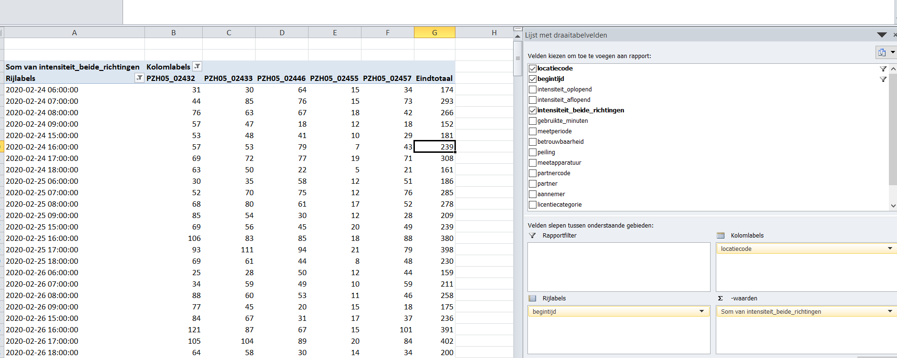
3 sleep locatiecode naar kolom labels
sleep begintijd naar rij labels
sleep intensiteit_beide_richtingen naar waardeveld
en zet het op Som in plaats van aantal
Notes:
Informatie over draaitabellen vind je in de Excel help functie.
Het lijkt ingewikkeld, maar valt best mee.
Bedenk wat je in de rijen en wat je in de kolommen van je tabel wilt zien.
De cellen op de kruising zijn bij fietsdate eigenlijk altijd count to of count from of totaal.
Met aantal krijg je het aantal cijfers dat er is, dat kan handig zijn om je compleetheid te toetsen
Met som krijg je de intensiteiten
Geavanceerd: rapport filter en dan data uitsluiten die een -1 waarde hebben, dat zijn namelijk foutieve data

Slide 18
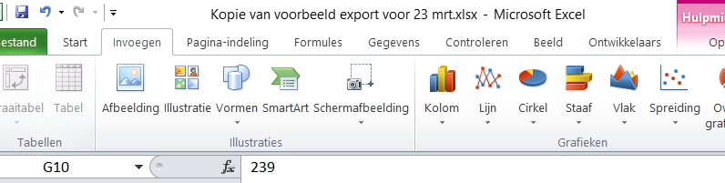
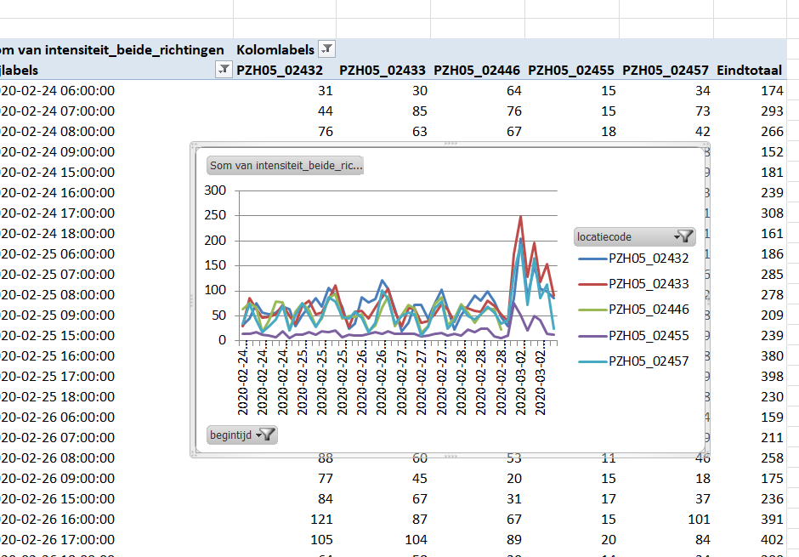
4 Voeg een grafiek toe
5 Selecteer een of meer locaties, kies een ander grafiek type, voeg legenda teksten toe naar keuze
Notes:
Aan de draaitabel kun je een grafiek toevoegen.
De meest logische voor dit type data is de lijngrafiek waarbij je er wel voor moet zorgen dat in je rijen de tijd staat.

Slide 19
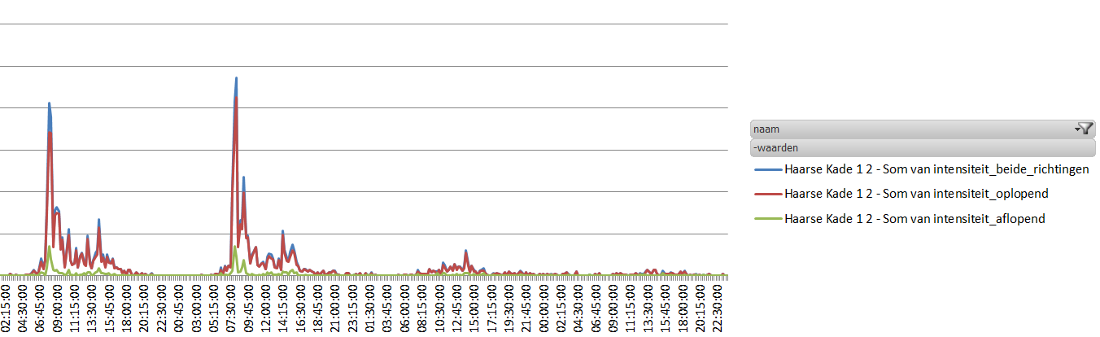
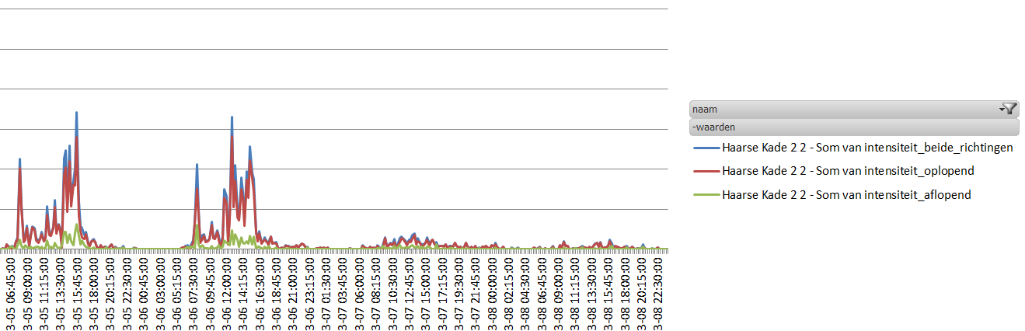
Een voorbeeld met andere data:
Twee separate meetlocaties voor een fietspad noordzijde en zuidzijde.
Van beide fietspaden wordt het verkeer in heen en teruggaande richting en het totaal getoond, er is beperkt ‘tegenrichting’ verkeer
In het weekeind komt hier nauwelijks een fietser langs

Slide 20
Activiteiten in 2020
Beperkte set standaard visualisaties
  Visualisatie online in de applicatie Dexter
  Standaard rapporten/grafieken aan te vragen in Dexter om te downloaden
  Overleg met aantal betrokken gebruikers hoe dat er precies uit moet komen te zien is inmiddels gestart.
Indien mogelijk aansluiten bij aanbesteding MinIenW m.b.t. floating bike data, indien dit onvoldoende meerwaarde levert, dan een eigen marsroute bepalen.
Ondersteunen partners en leveranciers van partners die fietsdata willen inwinnen en beschikbaar stellen via NDW.

